Slide 1



Puskesmas
Online
IVAN NUR EFENDI
Presentation
2 September | 2022

Slide 2


Deskripsi
Puskesmas online ini merupakan sebuah inovasi aplikasi mobile yang dibuat menggunakan flutter dan nantinya dapat digunakan oleh masyarakat khususnya di desa saya.

Slide 3

Latar Belakang
Dijaman sekarang banyak orang-orang khususnya lansia yang memiliki beberapa gangguan kesehatan itu enggan ke klinik/puskesmas terdekat dikarenakan harus antri ataupun terdapat kendala fisik untuk datang ke tempat nya. Dan juga masih banyak masyarakat khususnya di desa saya yang minim pengetahuan mengenai kesehatan. Oleh karena itu saya mengusulkan untuk membuat sebuah aplikasi ini supaya orang-orang didesa saya dapat konsultasi mengenai kesehatan dengan mudah.

Slide 4
Fitur Puskesmas Online
01
02
03
Jadwal
Pendaftaran
Konsultasi
04
05
Informasi Obat-obat an
Artikel tentang kesehatan

Slide 5
Harapan
Masyarakat tau pentingnya kesehatan
Masyarakat lebih mudah untuk mendapatkan layanan yang lebih cepat
Masyarakat akan lebih cepat mendapatkan pertolongan pertama jika diperlukan tanpa harus antri
Harapanya aplikasi ini dapat membantu lansia dan juga ibu hamil yang dalam keadaan darurat

Slide 6
THANK YOU

Slide 7



Older adults tend to have declined vision or eyesight
An eye exam can identify the signs of cataracts and glaucoma
Sometimes hearing tests may decide whether senior citizens need to wear hearing aids or not
Eye & Hearing Test

Slide 8
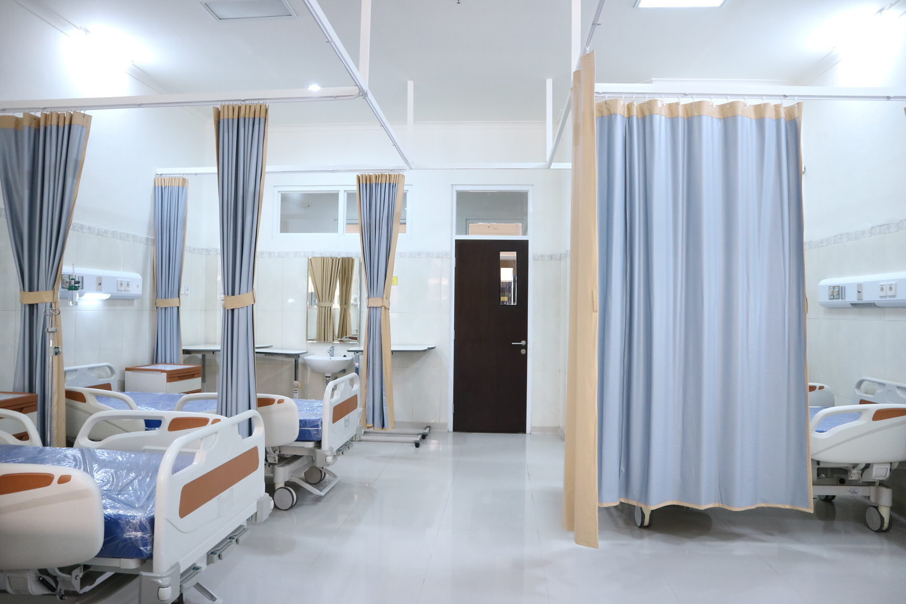


High blood pressure (hypertension) may lead to further heart attacks, strokes, or other heart diseases
Blood Pressure Check & Bone Density Scan
A bone density scan can show the early signs of osteoporosis and fractures

Slide 9
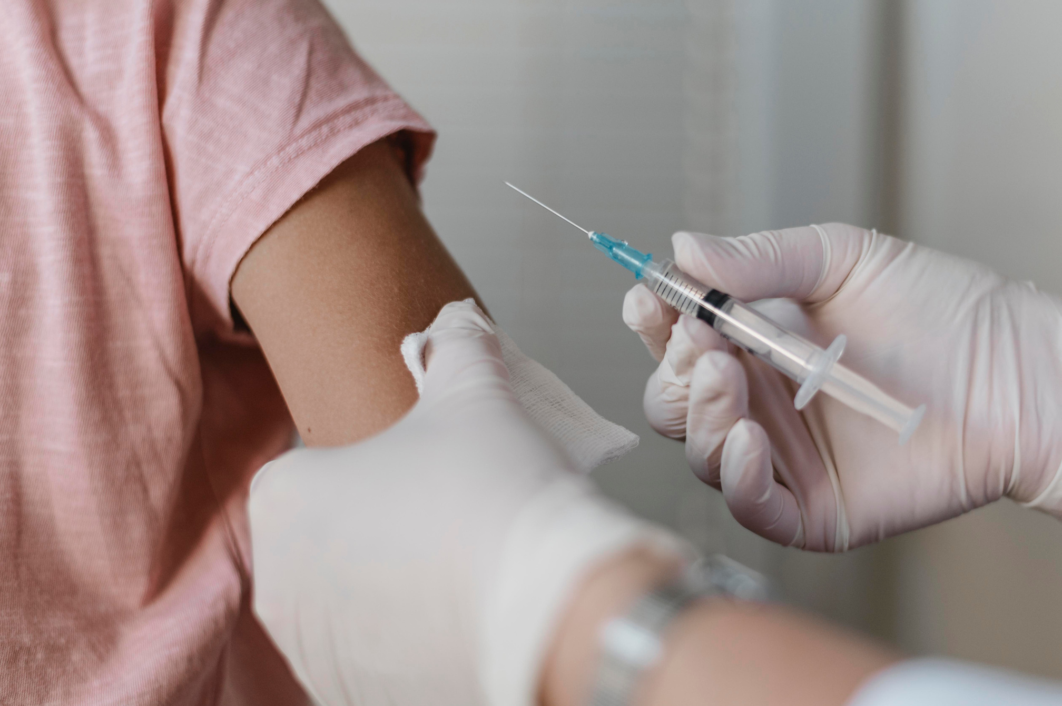
Vaccinations
Flu Shot
The recent COVID-19 vaccines
Shingles vaccine
Pneumonia vaccine
Meningitis vaccine

Slide 10
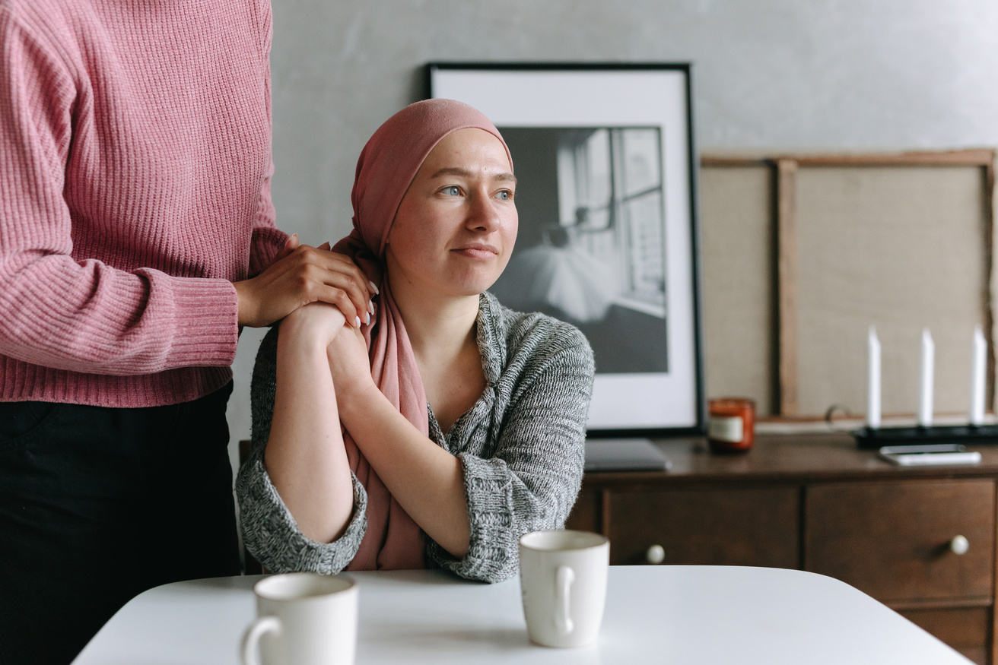


Cancer Screenings
Prostate Cancer
Breast Cancer
Colon (Rectal) Cancer

Slide 11
01.
02.
Senior citizens need to go through essential health and medical screenings regularly, at least for a preventive action
Routine medical screenings may detect any causal health problems earlier, helping the older adults to get the appropriate care or treatment before their conditions get worse
Conclusion

Slide 12
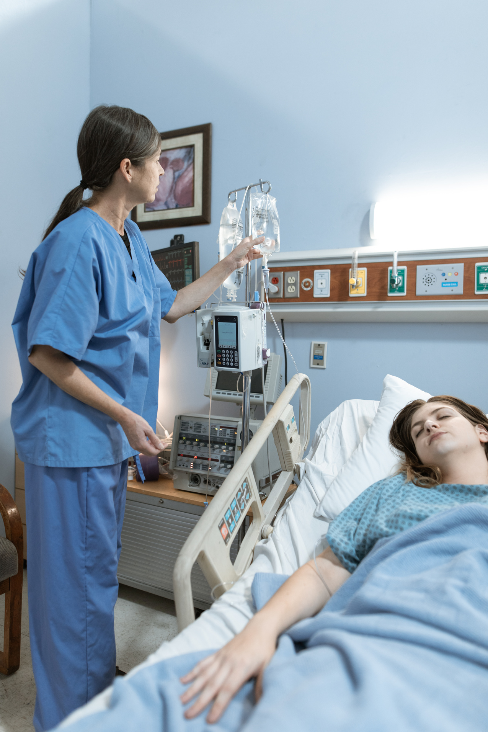
Salford Senior Services
Fauget Western Senior Center
Fauget Northern Senior Center
Fauget Southwestern Senior Center
123 Anywhere St., Any City, ST 12345 | 123-456-7890
123 Anywhere St., Any City, ST 12345 | 123-456-7890
123 Anywhere St., Any City, ST 12345 | 123-456-7890

